Slide 1

رحاب ودلال صديقتان نشأتا في إحدى قرى المفرق.
كانتا تدرسان في المدرسة الابتدائية معًا، وكلاهما تبحثان عن عمل لائق لأكثر من عام دون جدوى.
وكانتا تخرجان للمشي وقضاء بعض الوقت معا.

Slide 2
في أحد الأيام، شاهدت رحاب صديقتها دلال واندفعت إليها بقوة،
وألقت بذراعيها نحو صديقتها، وقالت:

Slide 3

السلام عليكم.. دلال!
- لقد حصلت على وظيفة!
نعم، حصلت على وظيفة!
Sustainable Research and Development Center (SRD)

Slide 4
فرحت دلال جدا بهذا الخبر، وبدأت تهنئ صديقتها على الفور.
سألت رحاب دلال عن نتائج بحثها عن عمل. ولكن يبدو أن دلال حزينة بعض الشيء وقالت إنه لم يحالفها الحظ لغاية الآن.
وبدأتا تقارنان ما فعلتاه أثناء البحث عن عمل.
قالت دلال:

Slide 5
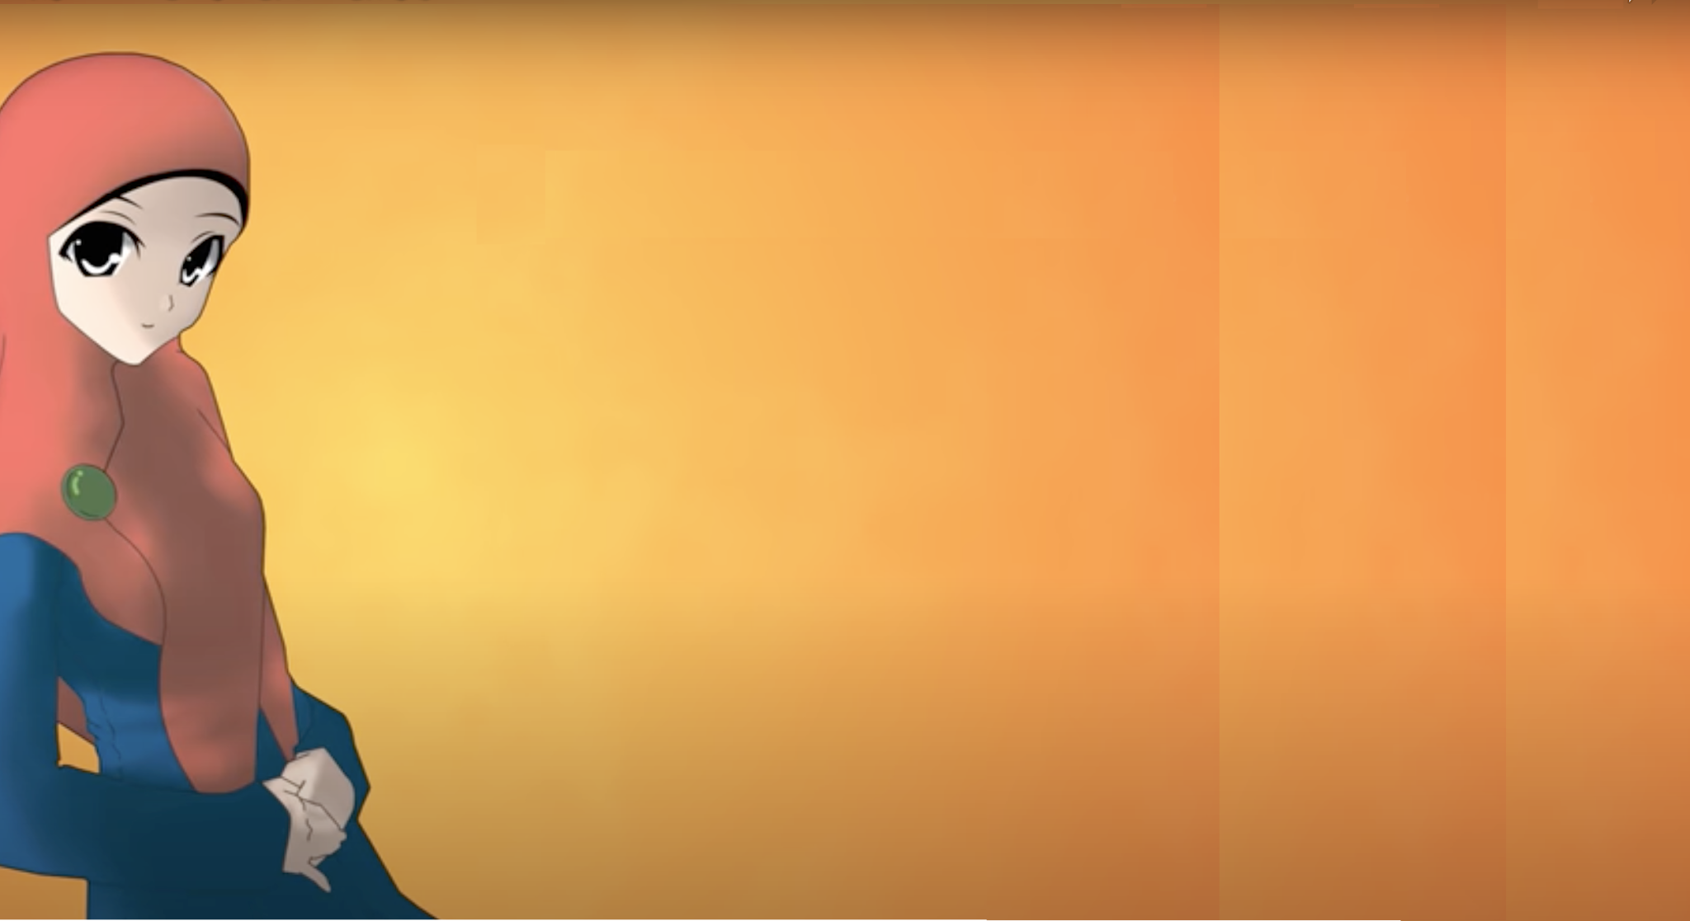
لا أعرف ما الخطأ الذي أفعله.
أو ما الذي لم افعله!
لا يمكنني العثور على عمل.
لقد سألت أهلي وزميلاتي، لكن لا توجد وظائف متوفرة.
Sustainable Research and Development Center (SRD)

Slide 6
أنا مثلك بدأت بسؤال الأصدقاء والأقارب وبعض الأشخاص في منطقتنا أيضًا.
ولكن بعد كل هذا، وبعد أن حصل أخي على وظيفة - عرفت منه ماذا فعل! عندها بدأت البحث بطريقة مختلفة تماما،
وحققت نجاحًا أفضل بمجرد أن بدأت البحث بطرق جديدة..
Sustainable Research and Development Center (SRD)

Slide 7
فقمت بزيارة معظم المؤسسات والدوائر والجمعيات والمنظمات والشركات في منطقتنا،
واطلعت على الإعلانات والملصقات على جدران البلدية، وسألتهم عن مشاريعهم وفرص العمل لديهم؛
ثم إنني دخلت على مواقع الانترنت المتخصصة بالوظائف.
فوجدت بعض الجهات الممتازة التي تطلب موظفين وبنفس مهاراتي، فأرسلت سيرتي الذاتية إلى عدة مؤسسات.
Sustainable Research and Development Center (SRD)

Slide 8
عفوا، ماذا تقصدين بالسيرة الذاتية؟
Sustainable Research and Development Center (SRD)

Slide 9
عزيزتي! ألم ترسلي سيرة ذاتية مكتوبة إلى أصحاب العمل،
تذكرين فيها ما هي المهارات والقدرات التي قد تجلبينها إلى العمل،
وما هي الأعمال التي يمكنك القيام بها؟؟
Sustainable Research and Development Center (SRD)

Slide 10
لا، كنت أحضر ماذا سأقول،
وأحاول التحدث مشافهة عن نفسي مع الأشخاص المحتمل أن لديهم فرص عمل،
وأحيانًا أتحدث معهم فقط عبر الهاتف.
Sustainable Research and Development Center (SRD)

Slide 11
حسنًا، بعد أن أرسلت السيرة الذاتية،
تلقيت مكالمة يدعونني فيها لإجراء مقابلة.
فكرت قليلا لاختيار الملابس المناسبة لأرتديها في يوم المقابلة.
حقيقة! استعرت ملابس من عمتي.
Sustainable Research and Development Center (SRD)

Slide 12
كنت متوترة نوعا ما يوم المقابلة،
لكنني بقيت أقول لنفسي إنني سأكون ناجحة لأني أعلم ما هي مهاراتي وأنها مناسبة للوظيفة، وأنا متحمسة جدًا.
وحاولت فعلاً أن أتدرب مسبقًا - طلبت من أبي التظاهر بأنه صاحب العمل،
وتدربت على الإجابة على الأسئلة المحتملة.
Sustainable Research and Development Center (SRD)

Slide 13
لم أدرك أننا بحاجة إلى ارتداء ملابس معينة لمقابلة العمل.
Sustainable Research and Development Center (SRD)

Slide 14
آه.. يا دلال،
لقد كنت قلقة للغاية لأن السيارة كانت متأخرة،
لكنني خرجت من البيت مبكرًا جدًا كي أصل مكان المقابلة في الموعد المحدد.
Sustainable Research and Development Center (SRD)

Slide 15
أعتقد أنني لم أكن أدرك مدى أهمية ذلك.
Sustainable Research and Development Center (SRD)

Slide 16

مركز الاستدامة للبحث والتطوير
SUSTAINABLE RESEARCH & DEVELOPMENT
36 Queen Rania Street, PO Box 1721, Amman 11941, Jordan
Web Site: www.srd.edu.jo Email: srd@srd.edu.jo
Telephone: +962 782768400

